Slide 1
Time Snatcher Handy
@토르래

Slide 2
시간정지 탄막 로그라이크!
Time-stop Bullet-hell Roguelike!!

Slide 3
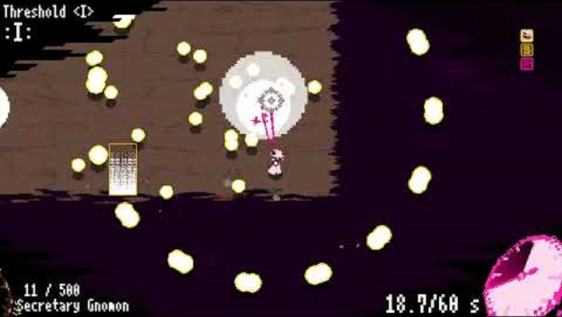
대충 요런 게임입니다

Slide 4
Feature
시간 정지와 탄막!
배우기 쉬운 간단한 조작
돈/체력/마나를 통합한 하나의 자원 ‘시간’
다채로운 아이템을 통한 성장

Slide 5
개발 계획
1월까지 빌드 뽑아서 2월에 스팀 가는게 목표
컨텐츠를 많이많이 뽑아야 해요

Slide 6
사람 구해요
기획자
  적
  아이템
  방 레이아웃
테스터
작곡가
구합니다!!!

Slide 7
Thank you!!!
#project_timesnatcher
많은 관심 바랍니다!

